Slide 1
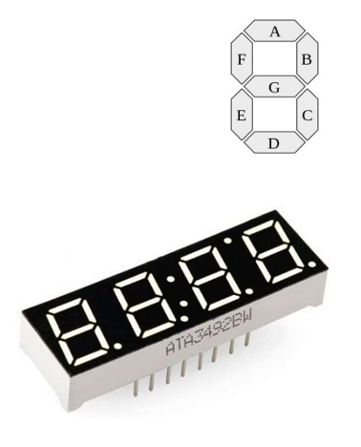
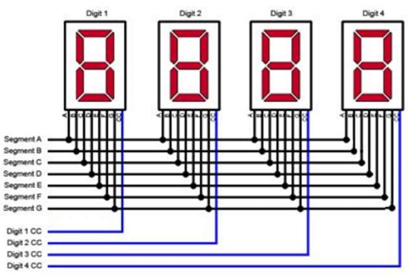
Семисегментный индикатор (динамическая индикация)

Slide 2
Управление анодами

